Slide 1
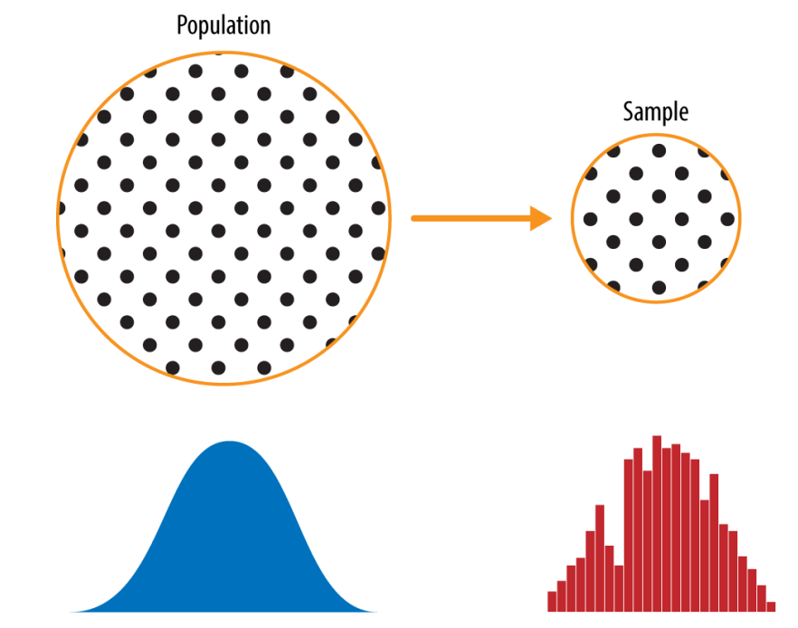
Random Sampling & sample bias

Slide 2
Sampling choices

Slide 3
With vs without replacement
With replacement: every chosen element is put back into the dataset directly and can be chosen again.
Without replacement: every chosen element is removed from the dataset such that it can not be selected again.

Slide 4
Sample bias
Sampling more from certain groups can lead to sample bias.
Voorbeeld:
Literary digest 1936 doet peiling Alf Landon vs Franklin Roosevelt.
Ze stuurden enquêtes naar miljoenen mensen, waaronder hun eigen abonnees, telefoonboeken en autoregistraties.
De peiling gaf duidelijk aan dat Alf Landon zou winnen.
Wat is hier misgelopen?
Klassiek voorbeeld: Reviews op tripadvisor/google/…

Slide 5
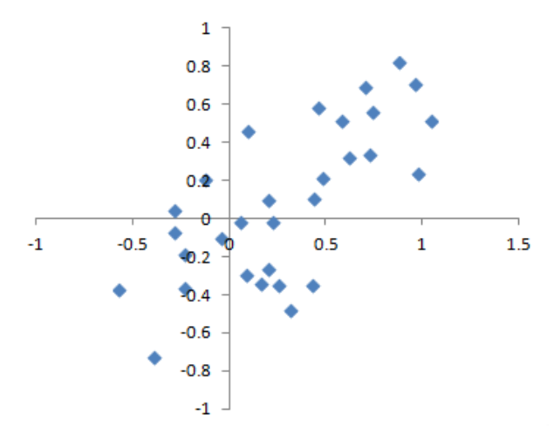
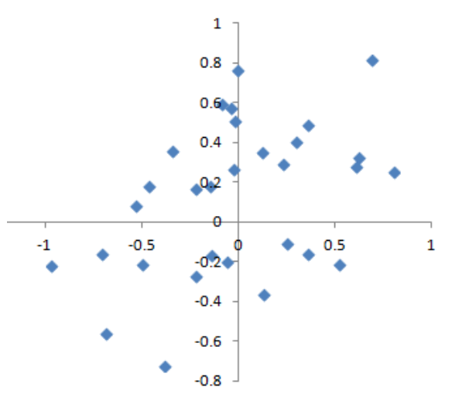
Statistieke bias in het algemeen
Eenders wat ervoor zorgt dat je een systematische “fout” hebt in je data, dus geen “random” fout, maar een systematische incosistentie. Het is die bias die we eruit willen halen/willen kennen. Het is de inherente noise/error die we willen modeleren. Deze foutenmarge blijf je altijd behouden.

Slide 6
Random selection RS vs design of experiments DoE
Voorbeeld: performance voorspellen van een optimizer.
Pool vele voorbeelden.
Kies features.
Optie 1 RS:
Simuleer extra voorbeelden door zodanig te samplen dat je samples de werkelijkheid voorstellen.
Optie 2 DoE:
Simuleer extra voorbeelden door je feature values op te splitsen en zo goed mogelijk van alles wat te nemen.

Slide 7
Quantity vs quality
Vaak zijn kleinere wel doordachte samples beter dan in de wilde weg data gaan verzamelen

Slide 8
Model & loss function

Slide 9
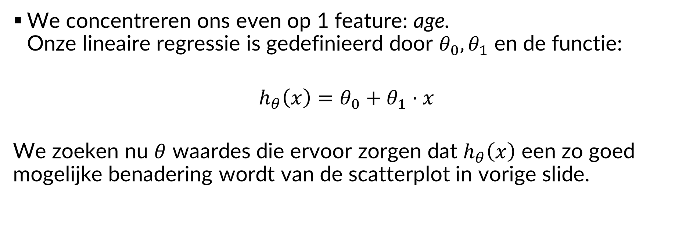
Linear regression
We concentreren ons even op 1 feature: age. Onze lineaire regressie is gedefinieerd door $θ_{0}, θ_{1}$ en de functie:
$$h_{θ}\left(x\right)=θ_{0}+θ_{1}⋅x$$
We zoeken nu $θ$ waardes die ervoor zorgen dat $h_{θ}\left(x\right)$ een zo goed mogelijke benadering wordt van de scatterplot in vorige slide.

Slide 10
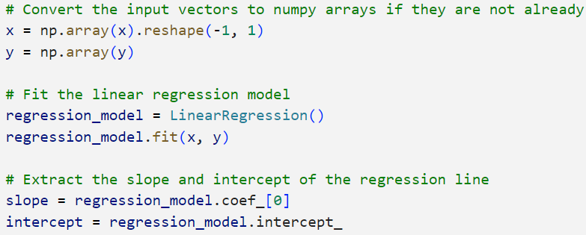
Typische ML flow
Vorm je features & target variabelen om.
Maak je model en fit op de features/target.
Gebruik je model om nieuwe voorspellingen te maken.
Dit geeft de (optimale) oplossing, maar we willen nu nog begrijpen hoe & bedenken hoe we een beter model kunnen maken.

Slide 11
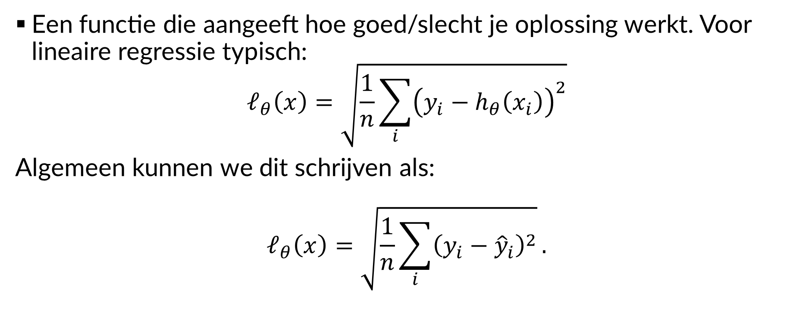
Loss functie
Een functie die aangeeft hoe goed/slecht je oplossing werkt. Voor lineaire regressie typisch:
$$ℓ_{θ}\left(x\right)=\sqrt{\frac{1}{n}\sum_{i}{{\left(y_{i}−h_{θ}\left(x_{i}\right)\right)}^{2}}}$$
Algemeen kunnen we dit schrijven als: $$ℓ_{θ}\left(x\right)=\sqrt{\frac{1}{n}\sum_{i}{{\left(y_{i}−{\hat{y}}_{i}\right)}^{2}}}.$$
Opmerking: De keuze van loss functie is altijd een modelkeuze. Dit bepaalt mee:
De fouten die je afstraft &
De totale rekentijd (training).
Opmerking: Deze functie is algemeen geldig voor (bijna) alle modellen.

Slide 12
Optimale parameters zoeken

Slide 13
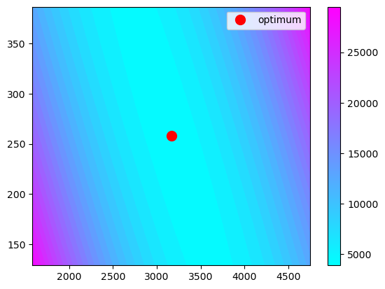


Loss functie optimaliseren
Start op een willekeurige plek
Bepaal de richting waarin de waarde van de loss functie daalt.
Zet een stap in die richting
Herhaal vanaf stap 2 tot je tevreden bent.
$$θ_{1}$$
$$θ_{0}$$

Slide 14
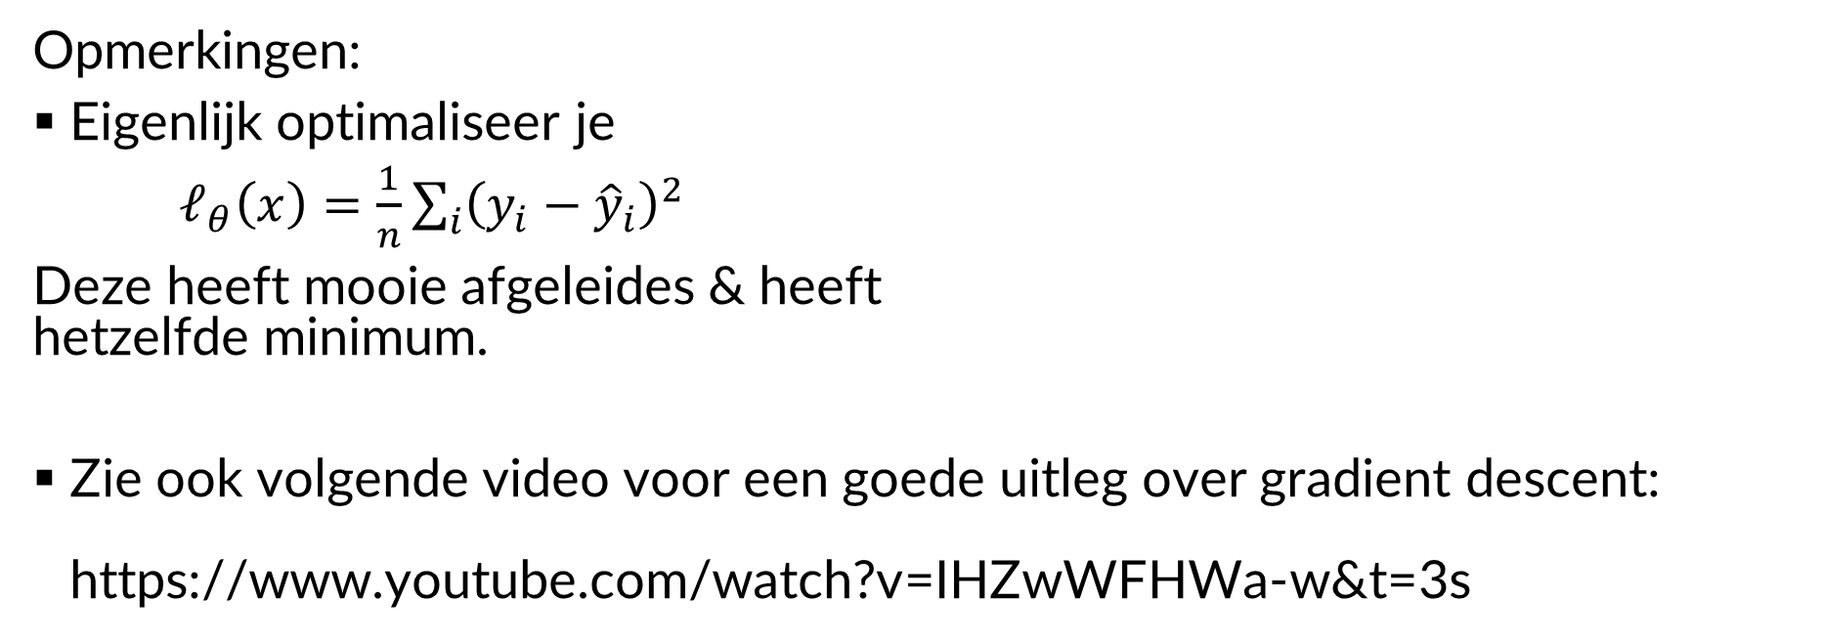
Loss functie optimaliseren
Opmerkingen:
Eigenlijk optimaliseer je
$ℓ_{θ}\left(x\right)=\frac{1}{n}\sum_{i}{{\left(y_{i}−{\hat{y}}_{i}\right)}^{2}}$
Deze heeft mooie afgeleides & heeft hetzelfde minimum.
Zie ook volgende video voor een goede uitleg over gradient descent: https://www.youtube.com/watch?v=IHZwWFHWa-w&t=3s

Slide 15
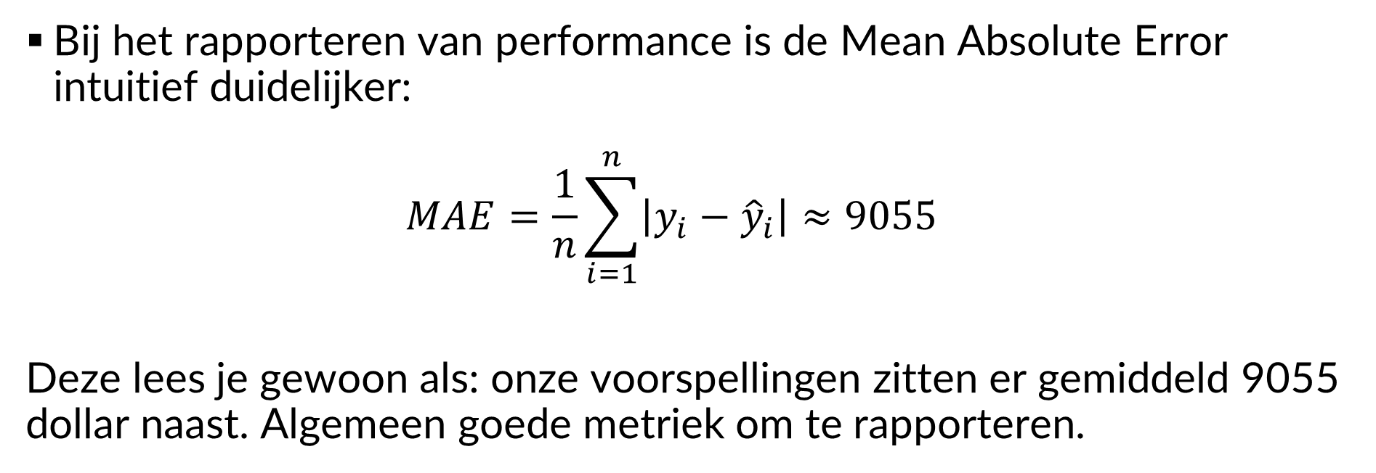
Rapporteren performance
Bij het rapporteren van performance is de Mean Absolute Error intuitief duidelijker: $MAE=\frac{1}{n}\sum_{i=1}^{n}{\left|y_{i}−{\hat{y}}_{i}\right|≈9055}$
Deze lees je gewoon als: onze voorspellingen zitten er gemiddeld 9055 dollar naast. Algemeen goede metriek om te rapporteren.
Algemene opmerking: Plaats al je rapportering steeds in termen van het problem dat je bestudeerd met gewone woorden.

Slide 16
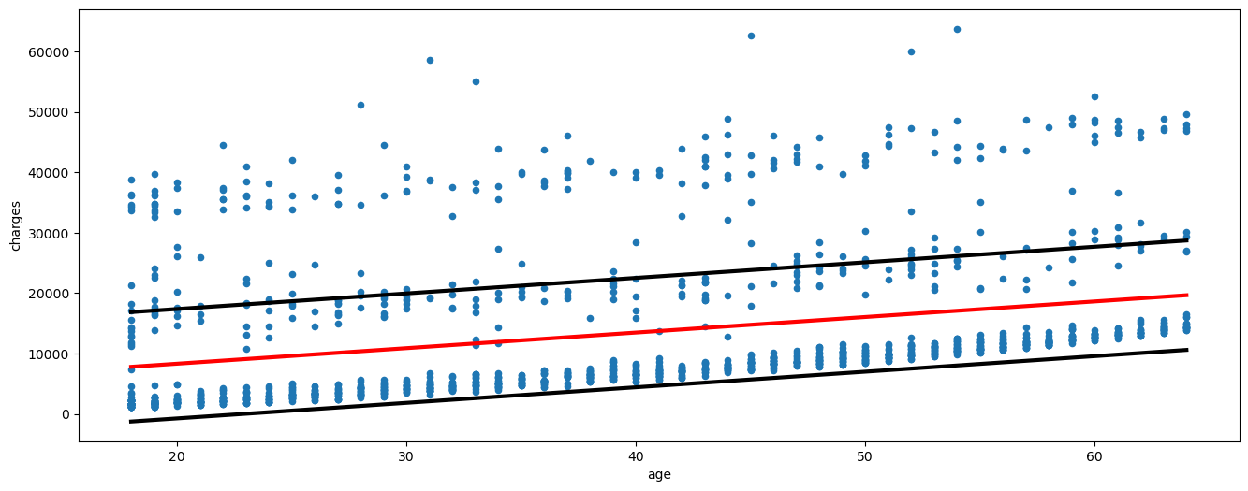
Rapporteren performance
MAE - visualized

Slide 17
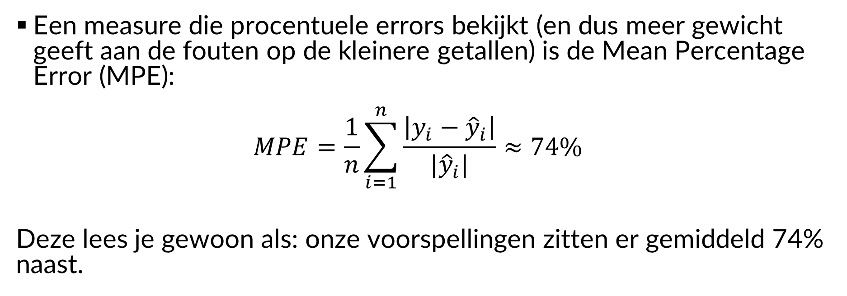
Rapporteren performance
Een measure die procentuele errors bekijkt (en dus meer gewicht geeft aan de fouten op de kleinere getallen) is de Mean Percentage Error (MPE): $MPE=\frac{1}{n}\sum_{i=1}^{n}{\frac{\left|y_{i}−{\hat{y}}_{i}\right|}{|{\hat{y}}_{i}|}≈74\%}$
Deze lees je gewoon als: onze voorspellingen zitten er gemiddeld 74% naast.

Slide 18
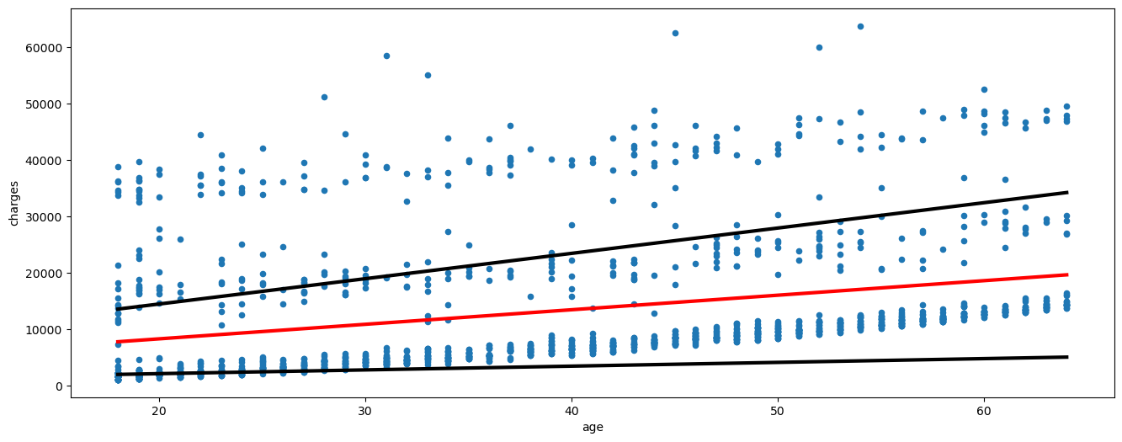
Rapporteren performance
MPE - visualized

Slide 19
Rapporteren performance
Een measure die procentuele errors bekijkt (en dus meer gewicht geeft aan de fouten op de kleinere getallen) is de Mean Percentage Error (MPE): $MPE=\frac{1}{n}\sum_{i=1}^{n}{\frac{\left|y_{i}−{\hat{y}}_{i}\right|}{|{\hat{y}}_{i}|}≈74\%}$
Deze lees je gewoon als: onze voorspellingen zitten er gemiddeld 74% naast.

Slide 20
Project

Slide 21
Project
Bekijk de andere variabelen (zoals bvb smoker vs non smoker).
Maak wat scatterplots waar je op basis van deze randvariabelen je dataset opknipt (gebruik verschillende kleuren per klasse).
Maak een goede keuze van verschillende klasses.
Voer lineaire regressie uit op de verschillende groepjes en maak voorspellingen op basis van de geaggregeerde beslissing: bekijken in welke klasse je valt en neem dan die regressielijn.
Bepaal de accuracy van dit nieuwe model.
Maak een business slide-deck waarin je dit model toelicht & de performance aangeeft.

Slide 22
Verbeteringen/veralgemeningen & volgend jaar

Slide 23
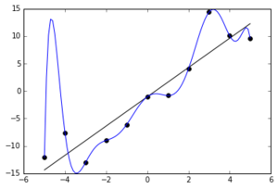
Testen van accuraatheid
Wat is er mis? → Getraind op de dataset zelf dus trainings error.
Betere procedure:
Data opsplitsen in 3 groepen: train/test/validate.
Stap 1: Optimalizeer parameters op basis van train.
Stap 2: Kies eventueel een ander model op basis van de test score. Ga terug naar stap 1.
Stap 3: Valideer het gekozen model op de validate set.

Slide 24
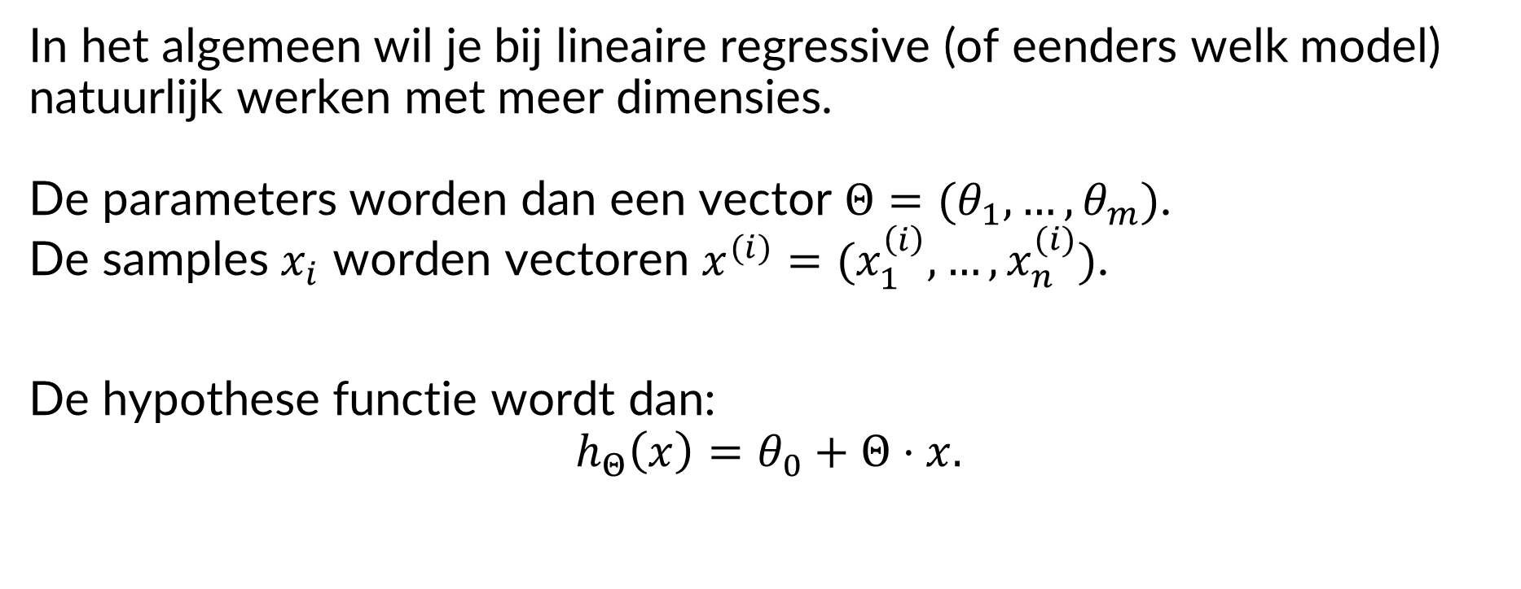
Meer dimensies
In het algemeen wil je bij lineaire regressive (of eenders welk model) natuurlijk werken met meer dimensies. De parameters worden dan een vector $Θ=(θ_{1},…,θ_{m})$. De samples $x_{i}$ worden vectoren $x^{(i)}=(x_{1}^{\left(i\right)},…,x_{n}^{(i)})$.
De hypothese functie wordt dan:
$$h_{Θ}\left(x\right)=θ_{0}+Θ⋅x.$$

Slide 25
Optimalisatie
Je heb snelle methodes nodig om de loss functie uit te rekenen (lineaire algebra).
Je moet een slimme gradient descent doen om het optimum te vinden. Dit bevat keuzes zoals:
Stapgrootte?
Foutenmarge tot stop?
Evoluerende stapgrootte?
Hoeveel samples neem je mee elke keer dat je een stap zet?

Slide 26
Betere modellen
We zagen dat ons model slecht werkte en wat beter als we “houtje touwtje” wat aanpassingen deden.
Er bestaan natuurlijk nog veel andere (betere) modellen die we moeten bestuderen zodat we goed kunnen kiezen:
Logistic regression,
Support Vector Machines,
Neural networks,
…

Slide 27
Feature engineering
De features die we hebben kunnen we nog aanpassen om zo goed mogelijk te werken zoals:
Feature transformation.
One hot encoding.
Feature scaling.
Feature interaction.
Feature selection

Slide 28
Dank u
voor uw aandacht

Slide 29


